Slide 1
США в 1919-1939 гг.

Slide 2
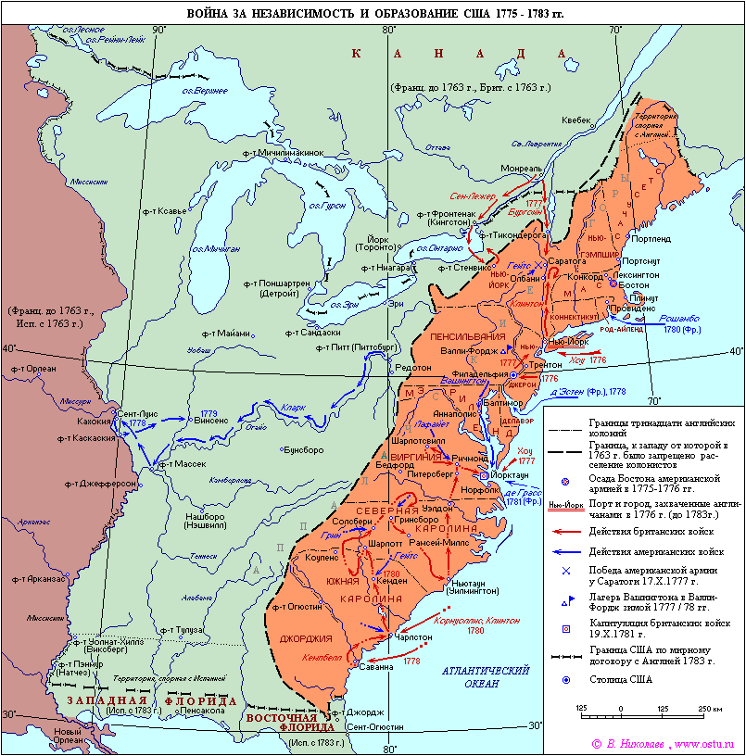
Особенности становления и развития США
1775-1783 – война за независимость 13-ти североамериканских британских колоний
П. Генри: «Я не вирджинец, а американец».
4 июля 1776 – Декларация независимости
1777 – «Статьи
Конфедерации»

Slide 3
Особенности становления и развития США
1787 – принятие Конституции. Принцип разделения властей, система сдержек и противовесов.
Первые 10 поправок к Конституции – Билль о правах 1791 г.
1812-1814 – англо-американская война.

Slide 4
Особенности становления и развития США
1810 – начало войны за независимость в испанских колониях
1823 – доктрина Дж. Монро: Западное полушарие – сфера жизненных интересов САСШ
1861-1865 – гражданская война (24 штата против 11)

Slide 5
Особенности становления и развития США
Нация иммигрантов:
1640-1720 – первая волна (3/4 – выходцы с Британских о-вов),
1840-1924 – «новая иммиграция» (только 10% - из Великобритании)
Религиозный фактор
Индивидуализм – важнейший компонент американизма
Прагматизм
Мессианизм

Slide 6
Способы расширения территории и сферы влияния
Покупка (1803 – Луизиана);
Аннексия военно-политическим путём (1848 – Техас);
Колонизация западных территорий (теория «подвижной границы»);
Прямое завоевание (1898 – испано-американская война).
С 1889 – Панамериканские конференции.

Slide 7
Изоляционизм - термин, использовавшийся (с середины XIX в.) преимущественно для обозначения направления во внешней политике США, в основе которого лежит идея невовлечения в европейские дела и вообще в вооруженные конфликты вне американского континента.

Slide 8
14 пунктов президента В.Вильсона
(январь 1918)
Мир без аннексий и контрибуций
Создание Лиги наций
Восстановление независимой Польши
Сохранение целостности Австро-Венгрии и Оттоманской империи и др.

Slide 9
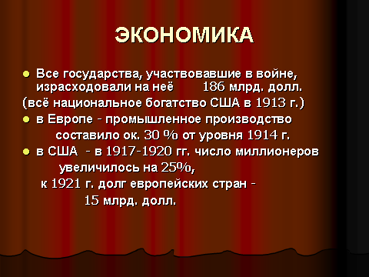

Slide 10
Федеральное бюро расследований
С 1908 – Бюро расследований
С 1935 – ФБР
Одна из задач – борьба с организованной преступностью
1924 – 1972 – директор
Джон Эдгар Гувер

Slide 11
Политические репрессии
«Палмеровские облавы». Высылка неблагонадёжных из страны
1921 – процесс Н. Сакко и Б. Ванцетти

Slide 12
Просперити (prosperity)
1924-1928
Бурное развитие новых отраслей промышленности (автомобильной, электротехнической, радиотехнической)
Расширение массового производства и его стандартизация (конвейерный метод)
Быстрый рост концентрации производства и централизации капитала
Продажа акций широким слоям миноритариев, создание огромного фиктивного капитала в результате спекуляций на фондовой бирже

Slide 13
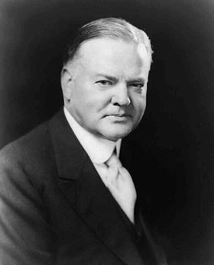
Герберт Кларк Гувер
(1874-1964)
1901-1914 – предприни-
матель
1914-1921 –гуманитарная
деятельность
1918-1923 – глава ARA
1921-1928 – министр
торговли
1929-1932 – 31-й президент США

Slide 14
Великая депрессия
24 октября 1929 – «чёрный четверг».
Продано 12, 9 млн. акций, за месяц их стоимость упала на 16 млрд. долл.
К 1932 – снижение промышленного производства вдвое по сравнению с 1929; 15 млн. безработных. Переход фермеров к натуральному хозяйству.

Slide 15
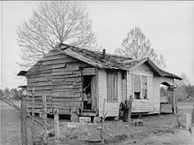
Великая депрессия
Г.Гувер: невмешательство
государства в экономику
(laissez faire - принцип
свободного
предпринимательства);
опора на частную инициативу и
благотворительность.

Slide 16
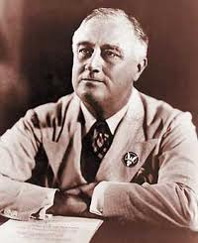
Франклин Делано Рузвельт
(1882-1945)
1911-1913 – член Сената
штата Нью-Йорк
1913-1920 – помощник
министра ВМС США
1929-1932 – губернатор
штата Нью-Йорк
1933-1945 - 32-й Президент США

Slide 17
Новый курс (new deal)
«По всей стране мужчины и женщины, забытые в политической философии правительства, смотрят на нас, ожидая указаний, что им делать, и более справедливого распределения национальных богатств… Я обещаю новый курс для американского народа. Это не просто политическая кампания. Это призыв к оружию.»
«Мозговой трест» Ф. Рузвельта.

Slide 18
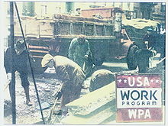
Новый курс (new deal)
Стабилизация денежной
системы.
Борьба с безработицей.
Аграрные реформы.

Slide 19
Новый курс (new deal)
NIRA (июнь 1933) – закон о восстановлении национальной промышленности (борьба с недобросовестной конкуренцией, регулирование отношений между работниками и предпринимателями). Система охватывала до 95% предприятий.
Выделение 500 млн. долл. из федерального бюджета на прямые дотации штатам для помощи нуждающимся.

Slide 20
Новый курс (new deal).
Второй этап (1935-1938).
Основной принцип – замена предоставления помощи нуждающимся предоставлением работы
Администрация по переселению;
Администрация по электрификации сельских районов;
Программа преобразования долины реки Теннесси.

Slide 21
Новый курс (new deal).
Второй этап (1935-1938).
1935 – закон Вагнера: подтверждение всех прав профсоюзов; порядок разрешения трудовых конфликтов
1935- закон о социальном обеспечении, регламентировавший систему пенсий и социальных пособий
В политической сфере:
Попытка реформы Верховного суда

Slide 22
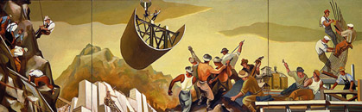
Новый курс (new deal)
У. Гроппер
Панно «Конструкция дамбы» (1939)

Slide 23
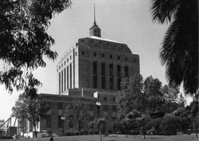
Новый курс (new deal)
Здание суда в Окленде (1938)

